Slide 1
ZMĚNY CEN A CENOVÁ TVORBA V PODMÍNKÁCH NEJISTOTY A RIZIKA XCCS
06. 04. 2024
Olomouc
Autor: Ing. Jaroslav Škrabal, Ph.D.

Slide 2
Rozhodování v podmínkách rizika a nejistoty
Firmy maximalizují svůj užitek za podmínek jistoty a dokonalých znalostí ekonomického prostředí.
Předpokládá se, že všechny potřebné informace jsou dostupné bez dodatečných nákladů
ve skutečnosti však většina rozhodnutí probíhá v podmínkách nejistoty, za nichž má rozhodnutí více možných důsledků.
2/58

Slide 3
Rozhodování v podmínkách rizika a nejistoty
Nejistota vzniká proto, že neznáme procesy, které podmiňují určité události
avšak ani dokonalé znalosti nezabezpečují dokonalou předpověď.
3/58

Slide 4
Rozhodování v podmínkách rizika a nejistoty
Objektivní pravděpodobnost může být určena v případě, kdy jsou k dispozici:
zkušenosti o frekvenci důsledků,
technologické informace,
logické informace,
pravděpodobnosti důsledků.
4/58

Slide 5
Rozhodování v podmínkách rizika a nejistoty
V mnoha případech není dostatek informací a zkušeností potom je rozhodnutí založeno na subjektivní pravděpodobnosti.
Subjektivní pravděpodobnost je určitý dojem, že nějaký jev nastane (znalosti a zkušenosti z odvětví).
5/58

Slide 6
Rozhodování v podmínkách rizika a nejistoty
S použitím pravděpodobnosti počítáme dvě
veličiny, které umožňují popsat a srovnávat volby:
očekávaný výsledek
očekávaný užitek
V případě podnikového rozhodování jde o volbu mezi několika variantami s různými výsledky vyjádřenými v peněžní částce.
Podnik se rozhoduje pro nejvyšší očekávaný výsledek „expected result“.
6/58

Slide 7
Rozhodování v podmínkách rizika a nejistoty
Nástroje analýzy rizik
kvantitativní nástroje
kvalitativní nástroje
7/58

Slide 8
Rozhodování v podmínkách rizika a nejistoty
Kvalitativní metody
Jde o relativní srovnání významností jednotlivých rizikových faktorů a jejich případný dopad na podnik.
Doporučuje se pro úvodní fáze hodnocení rizik a až v průběhu navázaných činností by se mělo přecházet k kvantitativním metodám.
8/58

Slide 9
Rozhodování v podmínkách rizika a nejistoty
Kvalitativní metody
Snaží se odhadnout:
konkrétní hodnoty rizikových faktorů,
intervaly rizikových faktorů,
vlivy na sledované veličiny (zisk, tržby),
pravděpodobnost jejich výskytu.
9/58

Slide 10
Rozhodování v podmínkách rizika a nejistoty
Kvalitativní metody
Východiskem je matematický model řešeného problému do kterého jsou integrovány číselně vlivy jednotlivých rizik.
10/58

Slide 11
Otázky při analýze vlivu rizikových faktorů, které mají vliv na cenovou tvoru
Přesnost – jsou dostupná data přesná?
Adekvátnost – jsou data přiměřená danému účelu?
Relevace – jsou data významná pro řešený problém?
Koherence – jsou informace vhodně uspořádány?
Nestrannost – je analytik nepředpojatý?
Směr – vedou analytické postupy k závěrům a rozhodnutím?
Logičnost – dávají jednotlivá odůvodnění smysl?
Validita – jsou navrhovaná porovnání a interpretace opodstatněné?
11/58

Slide 12
Kvalitativní metody analýzy rizik
Brainstorming,
Analýza předpokladů,
Delphi,
Interview
Kontrolní seznamy,
Registr rizik,
Mapování rizik,
Matice rizik.
12/58

Slide 13
Kvalitativní metody analýzy rizik
Brainstorming,
výrazem brainstorming označujeme schůzku menšího počtu lidí, jejímž cílem je z účastníků vytěžit co nejvíce nápadů, nových podnětů nebo způsobů řešení nějaké situace.
brainstorming by měl probíhat v příjemné atmosféře na klidném místě, a to nejlépe v době, kdy jeho účastníci nemají hlavu plnou starostí s něčím jiným
13/58

Slide 14
Kvalitativní metody analýzy rizik
Brainstorming,
zásady plodného brainstormingu jsou:
příjemné prostředí,
menší počet účastníků,
délka okolo půl hodiny,
žádná kritika,
kvantita nápadů,
příprava moderátora,
průběžné zapisování návrhů a rozvíjení již řečeného,
zhodnocení výsledků až po skončení diskuze.
14/58

Slide 15
Kvalitativní metody analýzy rizik
Brainstorming,
výhody metody brainstormingu jsou:
rychlý a snadný přístup k množství nápadů,
nalezení originálních a rozmanitých myšlenek,
podpora otevřenosti týmu i během běžné spolupráce.
15/58

Slide 16
Kvalitativní metody analýzy rizik
Analýza předpokladů,
technika, která zkoumá přesnost předpokladů a identifikuje rizika pro projekt z nepřesnosti, nesouladu nebo neúplnosti předpokladů.
cvičení řízení projektu, které zkoumá platnost předpokladů, které byly učiněny na začátku projektu s cílem identifikovat potenciální riziko projektu koncipované a vyvinuté z důvodu nepřesnosti jakéhokoli předpokladu.
rovněž identifikuje rizika z důvodu nestability, nesouladu nebo neúplnosti předpokladů.
16/58

Slide 17
Kvalitativní metody analýzy rizik
Delphi,
Metoda Delphi je postup pro stanovení odborného odhadu budoucího vývoje nebo stavu pomocí skupiny expertů.
Jedná se o techniku, která využívá subjektivní názory členů expertní skupiny s cílem získání celkového konsensu názorů.
Zjednodušeně je Delphi technika druh brainstormingu s jasně danými pravidly.
17/58

Slide 18
Kvalitativní metody analýzy rizik
Delphi,
Delphi se využívá pro předpovídání budoucího vývoje založené na konsensu mezi experty.
Patří mezi metody expertního odhadování.
Je velmi využívána při kvalitativní analýze rizik, ale také řízení projektů a celé řadě dalších oblastí, kde je třeba skupinou odborníků odhadnout budoucí vývoj či stav.
18/58

Slide 19
Kvalitativní metody analýzy rizik
Delphi,
Podobně jako brainstorming se využívá pro generování nových, neotřelých myšlenek.
V jejím průběhu odborníci vyjadřují své názory jednotlivě a anonymně, přičemž mají v průběhu přístup k názorům ostatních odborníků.
Ti mohou své rozdílné názory konfrontovat a též je v jednotlivých kolech měnit.
19/58

Slide 20
Kvalitativní metody analýzy rizik
Delphi,
postup a hlavní znaky metody Delphi:
účastní se skupina nezávislých expertů (obvykle 8-12)
je zachována anonymita expertů (odstraňuje to psychologickou bariéru vzájemného ovlivňování)
otázky by měly být formulovány tak, aby bylo možno odpovídat kvalitativně
experti mohou své odpovědi v jednotlivých kolech měnit
experti by měli své odpovědi zdůvodnit
odborný odhad se zpřesňuje ve více kolech dotazování, vždy se zpětnou vazbou na předchozí kolo
výsledky jsou statisticky zpracovány.
20/58

Slide 21
Kvalitativní metody analýzy rizik
Interview,
je založena na přímém dotazování, tedy na verbální komunikaci výzkumného pracovníka s respondentem nebo s více respondenty.
Způsoby užití této metody rozlišujeme podle několika kritérií.
Podle počtu osob, které se rozhovoru účastní, rozlišujeme rozhovory individuální a skupinové.
21/58

Slide 22
Kvalitativní metody analýzy rizik
Interview,
podle struktury otázek se rozlišuje rozhovor standardizovaný (strukturovaný), polo standardizovaný a nestandardizovaný (nestrukturovaný).
22/58

Slide 23
Kvalitativní metody analýzy rizik
Interview,
požadavky vztahující se k efektivitě této metody jsou shodné s metodou dotazníku.
základním požadavkem je formulovat otázky tak, aby ověřovaly hypotézu výzkumu – nejde o pouhé sbírání faktů názorů lidí na určité jevy.
23/58

Slide 24
Kvalitativní metody analýzy rizik
Interview,
příprava rozhovoru by měla obsahovat tyto činnosti:
jasné vymezení problému,
určení vzorku respondentů,
volbu typu rozhovorů a stanovení jeho plánu,
formulaci otázek (okruhů),
prověření a zpřesnění otázek v předvýzkumu.
24/58

Slide 25
Kvalitativní metody analýzy rizik
Kontrolní seznamy,
Analýza pomocí kontrolního seznamu (CLA, Check List Analysis) je velmi jednoduchá technika využívající seznam položek, kroků či úkolů podle kterých se ověřuje správnost či úplnost postupu.
25/58

Slide 26
Kvalitativní metody analýzy rizik
Kontrolní seznamy,
Analýza pomocí kontrolního seznamu v praxi:
Kontrolní seznam je jednou z nejjednodušších, nejpoužívanějších a zároveň velmi účinnou technikou analýzy nebo kontroly.
Kontrolní seznam vychází obvykle z nějaké dobré praxe, pomocí které je vytvořen - a vůči němu pak pracovník kontroluje správnost či úplnost svého počínání nebo stavu kontrolovaného předmětu.
Výsledek lze buď zaznamenat jen jako ano / ne, nebo lze kontrolnímu seznamu přiřadit více možností (např. téměř splňuje, je třeba ještě jedna kontrola atd.).
26/58

Slide 27
Kvalitativní metody analýzy rizik
Kontrolní seznamy,
Analýza pomocí kontrolního seznamu v praxi:
Analýza pomocí kontrolního seznamu nachází uplatnění téměř ve všech oblastech lidských činností.
Velmi často jsou používány pro zjištění souladu s normami či standardy.
CLA lze vyžít jako preventivní metodu i jako metodu zpětného zjišťování příčiny nějakého problému.
27/58

Slide 28
Kvalitativní metody analýzy rizik
Registr rizik,
nástroj registr rizik je v souladu s obecným procesem řízení rizik (identifikace rizik – určení hrozby a scénáře, analýza rizik, hodnocení rizik, ošetření rizik, monitorování a přezkoumávání).
28/58

Slide 29
Kvalitativní metody analýzy rizik
Registr rizik,
před použitím registru rizik si je potřeba upřesnit používané pojmy:
riziko je nejistá událost nebo podmínka, která pokud nastane, má negativní vliv na dosažení cíle projektu.
aktivum je cokoliv, co má pro organizaci nějakou hodnotu a je tedy potřeba na projektu toto aktivum chránit. Aktivum může mít hmotnou i nehmotnou hodnotu.
29/58

Slide 30
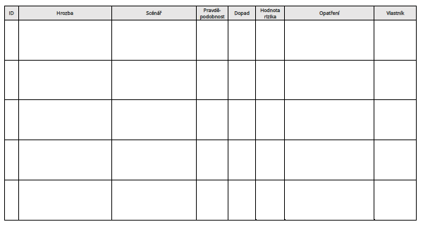
Kvalitativní metody analýzy rizik
Registr rizik,
30/58

Slide 31
Kvalitativní metody analýzy rizik
Registr rizik,
Registr rizik ve 4 krocích:
Krok 1 – určení hrozeb a scénářů
riziko musí být identifikováno dostatečně konkrétně – tedy nikoli např. „nedostatek zdrojů“, ale „souběžný projekt vytěžuje stejné zdroje, tudíž hrozí zpoždění pracovního balíku ABC o X dnů“.
v tomto kroku je nezbytné zmapovat celý děj – tedy od pojmenování hrozby, přes popis projevu až ke konkrétnímu dopadu na některé aktivum (spokojenost účastníků, tržby, …).
31/58

Slide 32
Kvalitativní metody analýzy rizik
Registr rizik,
Registr rizik ve 4 krocích:
Krok 2 – určení hodnoty rizika
Každé riziko, tedy dvojice hrozba – scénář, má krom svého dopadu také pravděpodobnost, s jakou nastane.
Hodnota rizika vychází z těchto dvou veličin.
32/58

Slide 33
Kvalitativní metody analýzy rizik
Registr rizik,
Registr rizik ve 4 krocích:
Krok 3 – ošetření rizika
V závěru procesu je potřeba vymyslet nějaké opatření, které bude riziko přijatelně řešit.
Zatímco malá rizika lze i bez dalšího akceptovat, větší rizika musíme mít vyřešena lépe.
Důležitým prvkem je zde doplnění jména osoby zodpovědné za monitoring rizika a případnou aplikaci záložních plánů nebo jiných přijatých opatření, tzv. vlastníka rizika.
33/58

Slide 34
Kvalitativní metody analýzy rizik
Registr rizik,
Registr rizik ve 4 krocích:
Krok 4 – monitorování a přezkoumávání
Projektový manažer se k analýze rizik se svým týmem pravidelně vrací a udržuje ji aktuální, protože rizika se v průběhu realizace projektu mění.
Některá identifikovaná rizika postupně přestanou hrozit a naopak se v průběhu času vynoří nová, která jsme dříve neidentifikovali.
34/58

Slide 35
Kvalitativní metody analýzy rizik
Mapování rizik,
Mapování rizik je proces, při kterém se identifikují území s různou úrovní rizika možného vzniku mimořádných událostí.
Jedná se o zobrazení výsledků hodnocení rizik na speciálních mapách (mapy rizik) zobrazujících úrovně očekávaných ztrát, které je možné předpokládat na určitém území.
35/58

Slide 36
Kvalitativní metody analýzy rizik
Matice rizik,
Matice rizik (nebo také mapa rizik) je grafické znázornění rizik rozdělených do skupin priorit podle kterých s riziky dále pracujeme.
Matice rizik umožňuje vyhodnocování a zhodnocení rizik podle dvou kritérií:
umožňuje přehledné zhodnocení rizik,
zobrazuje dvě osy pro hodnocení rizik,
rozděluje rizika do skupin podle priorit.
36/58

Slide 37
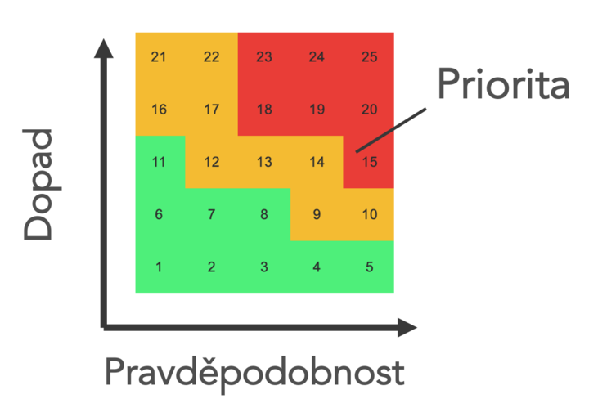
Kvalitativní metody analýzy rizik
Matice rizik,
37/58

Slide 38
Kvalitativní metody analýzy rizik
Matice rizik,
Nejčastější nastavení matice rizik
Nejčastěji tvoří osy matice rizik pravděpodobnost rizika a dopad rizika.
Ty tvoří jednotlivé osy matice.
Jednotlivá pole v matici jsou pak rozdělena do skupin.
Pro pravděpodobnost a dopad jsou skupiny vlastně priority, podle kterých se rizikům věnujeme.
38/58

Slide 39
Kvalitativní metody analýzy rizik
Matice rizik,
Nejčastěji jsou skupiny tři.
Vysoké riziko (s velkým dopadem a velkou pravděpodobností) - rizika takto hodnocená, by se měla řešit, jakmile to je možné.
Střední riziko - rizika takto hodnocená je vhodné řešit hned poté, co byla vyřešena rizika vysoká
Nízké riziko (s nízkým odpadem a nízkou pravděpodobností), kdy žádné kroky nepodnikáme.
39/58

Slide 40
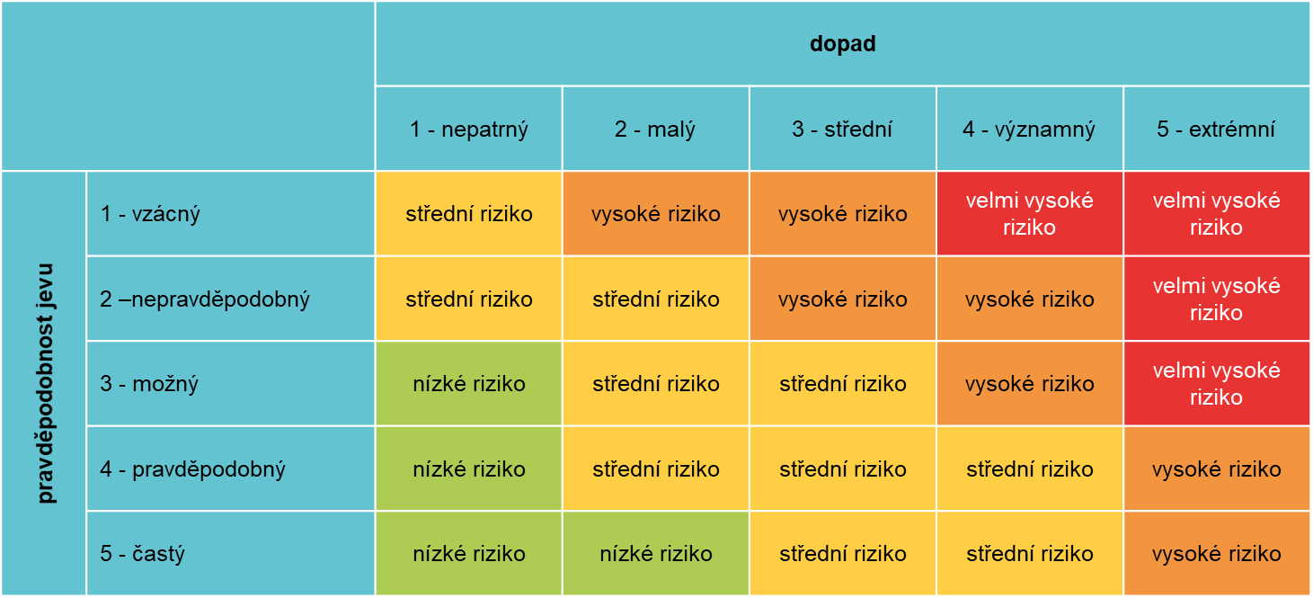
Kvalitativní metody analýzy rizik
Matice rizik,
40/58

Slide 41
Kvantitativní metody analýzy rizik
rozhodovací stromy,
analýza citlivosti,
simulace Monte Carlo.
41/58

Slide 42
Kvantitativní metody analýzy rizik
Rozhodovací stromy,
Rozhodovací strom je nástroj, jehož cílem je nalézání skrytých závislostí v datech.
Konstrukce rozhodovacích stromů je jednou ze základních a nejčastěji využívaných metod dataminingu (dobývání znalostí dat).
Slouží jako jakási podpora pro rozhodování, která je znázorněna v podobě modelu rozhodnutí a jejich možných důsledků.
Používají se k analýze rozhodování a nalezení strategie, která s největší pravděpodobností dosáhne požadovaného cíle.
42/58

Slide 43
Kvantitativní metody analýzy rizik
Rozhodovací stromy,
Důvodů pro využívání této techniky může být hned několik, mimo jiné například to, že je velmi přehledná a snadno interpretovatelná a výsledky je možné jednoduše vyhodnotit.
Výsledek lze snadno interpretovat například v prezentaci a jednoduše vysvětlit případným zájemcům.
43/58

Slide 44
Kvantitativní metody analýzy rizik
Rozhodovací stromy,
Cílem rozhodovacího stromu je rozhodnutí se na základě několika faktorů – uzlů.
Každý z uzlů stromu představuje jednu vlastnost, jednu otázku, kde je potřeba vybrat z několika variant.
Na základě kombinací rozhodnutí v jednotlivých uzlech daná větev stromu dovede uživatele k příslušnému výsledku.
44/58

Slide 45
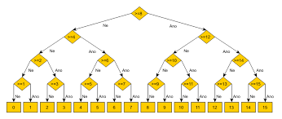
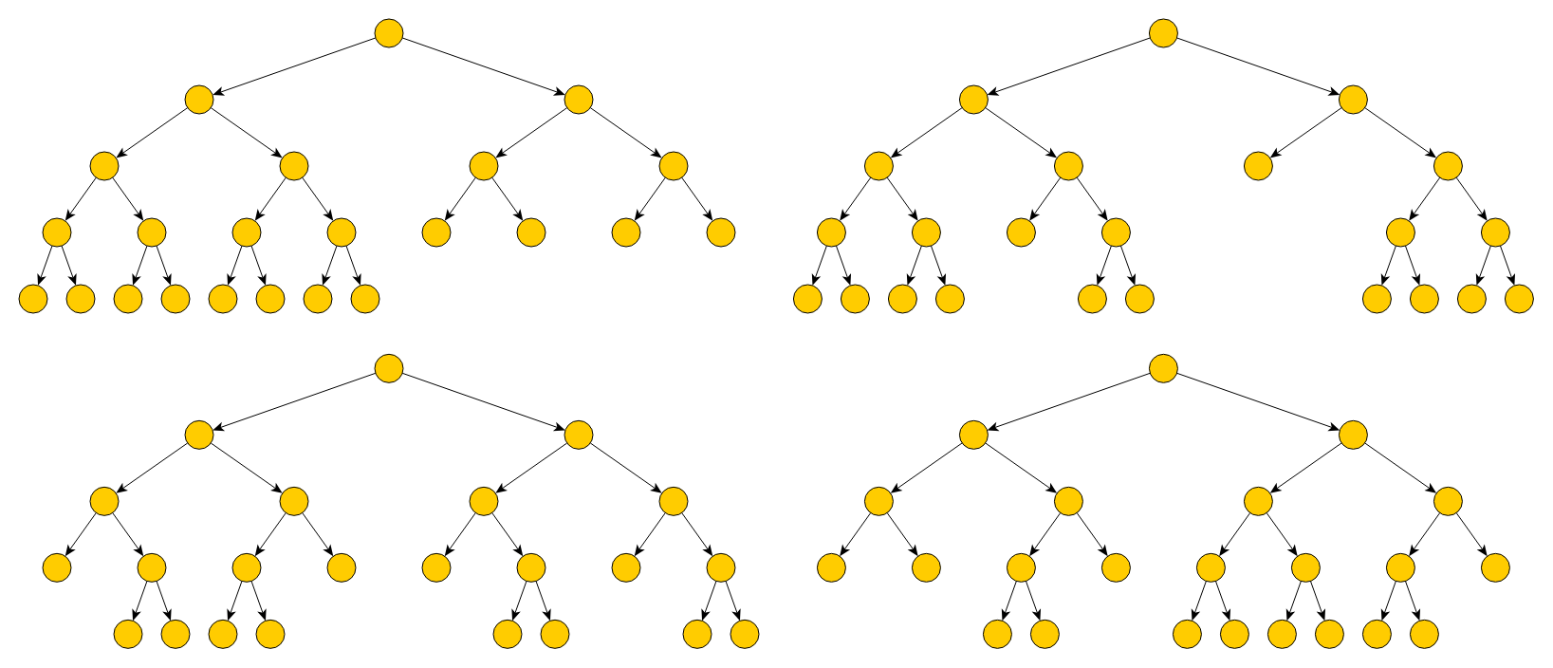
Kvantitativní metody analýzy rizik
Rozhodovací stromy,
45/58

Slide 46
Kvantitativní metody analýzy rizik
Analýza citlivosti,
Procedura používaná při plánování a předpovídaní.
Zjišťuje, jak bude ovlivněn výsledek určitého modelu v případě, že se budou měnit jeho veličiny (proměnné).
Mohou být identifikovány kritické nebo klíčové veličiny a stanoveno riziko plánu.
46/58

Slide 47
Kvantitativní metody analýzy rizik
Simulace Monte Carlo,
Monte Carlo metoda je matematická technika, která využívá velkého počtu náhodně vygenerovaných čísel.
Tato náhodná čísla jsou následně použita pro vytvoření probabilistického modelu, který slouží k předpovídání přibližných číselných hodnot neurčitých (budoucích) eventů.
47/58

Slide 48
Kvantitativní metody analýzy rizik
Simulace Monte Carlo,
Výsledkem provedení velkého množství experimentů je pravděpodobnost nějakého jevu.
Principem metody Monte Carlo je generování náhodných čísel. Jde o stochastické metody používající pseudonáhodná čísla.
48/58

Slide 49
Kvantitativní metody analýzy rizik
Simulace Monte Carlo,
Princip Monte Carlo simulace lze nejlépe pochopit na příkladu osoby, která hází klasickou kostkou o šesti stranách.
Začátečník, který hraje kostky poprvé, nebude mít vůbec ponětí, jak moc je pravděpodobné, že hodí šestku v součtu dvou kostek (například 3+3, 5+1 atd.).
Jaká je šance na hození dvou trojek pro získání „tvrdé“ šestky?
49/58

Slide 50
Kvantitativní metody analýzy rizik
Simulace Monte Carlo,
Házení kostkou mnohokrát, ideálně milionkrát, nám dá jednu reprezentativní distribuci výsledků, která nám řekne, jak pravděpodobné je, že hozená šestka v součtu bude právě „tvrdá“ šestka (3+3).
V ideálním případě bychom měli spustit tento test efektivně a rychle, což je přesně to, co Monte Carlo simulace svým uživatelům dokáže nabídnout.
50/58

Slide 51
Kvantitativní metody analýzy rizik
Simulace Monte Carlo,
Ceny aktiv nebo budoucí hodnoty portfolií nejsou závislé na házení kostek, ale někdy se vývoj cen aktiv podobá takzvané náhodné procházce.
Problém při dívání se pouze do historie spočívá v tom, že reprezentuje ve skutečnosti pouze jeden hod kostkou nebo pravděpodobný výsledek, který může či nemusí být nutně použitelný také v budoucnosti.
51/58

Slide 52
Kvantitativní metody analýzy rizik
Simulace Monte Carlo,
Monte Carlo simulace zvažuje širokou škálu možností a pomáhá nám tak snížit podstupovanou nejistotu.
Navíc je tato simulace velmi flexibilní, protože nám umožňuje měnit rizikové předpoklady u všech parametrů a tím nám modeluje řadu možných výstupů.
Dají se tak porovnávat různé budoucí výsledky a přizpůsobovat model různým aktivům a portfoliím během průzkumu.
52/58

Slide 53
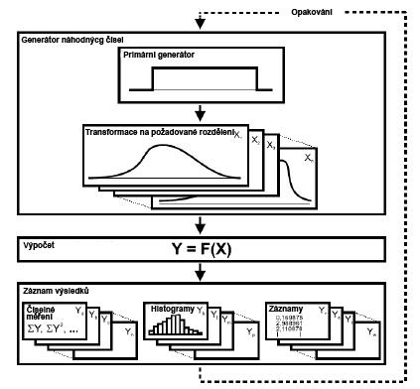
Kvantitativní metody analýzy rizik
Simulace Monte Carlo,
53/58

Slide 54
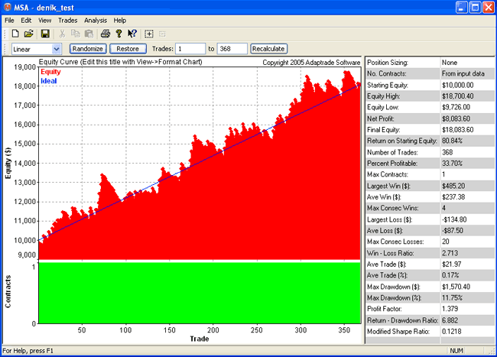
Kvantitativní metody analýzy rizik
Simulace Monte Carlo,
54/58

Slide 55
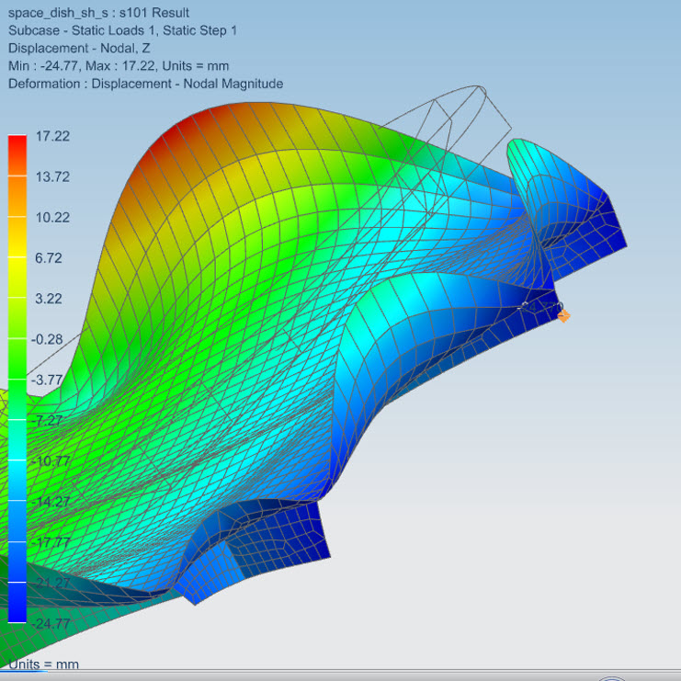
Kvantitativní metody analýzy rizik
Simulace Monte Carlo,
55/58

Slide 56
Kvantitativní metody analýzy rizik
Vhodným nástrojem pro analýzu cenové tvorby v podmínkách rizika a nejistoty je:
marketingová situační analýza,
predikce vývoje.
56/58

Slide 57
Rizika, která mají nejvýraznější vliv na ceny a cenovou tvorbu
rizika proniknutí na trhy,
rizika spojená s vnímám produktu ze strany zákazníků,
rizika dosažení tržeb,
rizika spojená s kapacitou trhu,
ostatní rizika trhu.
57/58

Slide 58
DĚKUJI ZA POZORNOST

